Slide 1
解析HashTable,HashMap, ConcurrentHashMap

Slide 2
基于hashing原理
通过put()和get()方法储存和获取对象。
put(k,v):根据k调用hashCode()方法计算键值对存放的位置
get(k)：先根据k调用hashCode()方法，若k的hashcode一样则调用equals()比较
Notes:
Hashing:使用哈希函数将key转换为对应的数组下标，并定位到该空间获取value
当我们将键值对传递给put()方法时，它调用键对象的hashCode()方法来计算hashcode，然后找到对应的位置来储存值对象。当获取对象时，通过键对象的equals()方法找到正确的键值对，然后返回值对象

Slide 3
Hashcode()方法
两个不同的元素，通过哈希函数得出的实际存储地址相同，会导致碰撞。
一般情况下：如果先put(k,v)，再put(k,v1)
get(k)的结果是v1。
Notes:
先计算hashcode(),再用equal比较

Slide 4
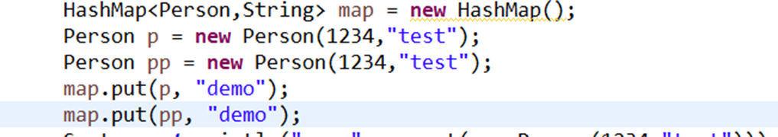
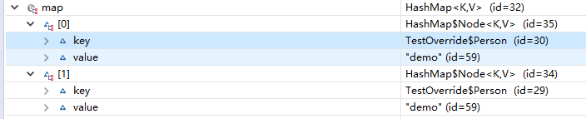
为什么使用时Key是自定义类时需要重写equals()?
Notes:
比如有一个类person，有一个属性id，只要id相等，不是同一个实例我们也认为是同一人。
Object版本的equal只是简单地判断是不是同一个实例。但是有的时候，我们想要的的是逻辑上的相等。当我们认为判定equals的相等应该是逻辑上的相等而不是只是判断是不是内存中的同一个东西的时候，就需要重写equals()。

Slide 5
当重写equals的时候需要重写hashCode()
Equals()和hashcode()之间的关系：
1.两个对象若用equals()比较返回true，那么它们的hashcode值一定要相同。
2.如果两个对象的hashcode相同，使用equals()比较并不一定返回true。
为了提高程序效率，先进行hashcode的比较，若不同更没必要进行equals的比较了。

Slide 6
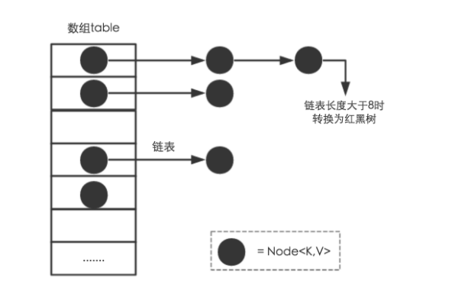
HashMap:数组+链表+红黑树
bucket
Notes:
数组是HashMap的主体。HashMap是在bucket中储存键对象和值对象，作为Map.Entry。
HashMap中解决碰撞的方法:两个不同的键对象的hashcode相同时, 它们会储存在同一个bucket位置的LinkedList中。因为HashMap在LinkedList中存储的是键值对，键对象的equals()方法在linkedlist中用来找到键值对。因此，使用不可变的的对象，并且采用合适的equals()和hashCode()方法的话，将会减少碰撞的发生，提高效率，比如：String，Interger这样的包装类作为键。
Jdk1.8之后，加入红黑树，当链表的长度>8,利用红黑树快速增删改查的特点提高HashMap的性能，其中会用到红黑树的插入、删除、查找等算法

Slide 7
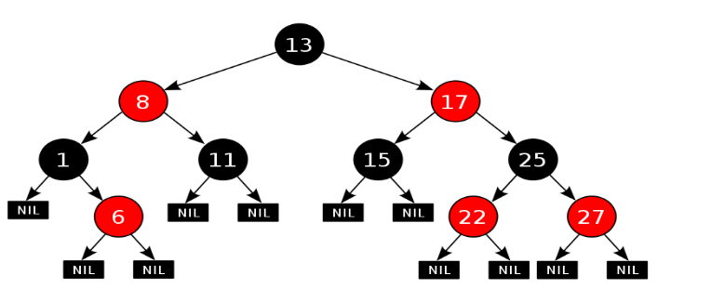
自平衡的红黑树
Notes:
一种二叉查找树，但在每个结点上增加一个存储位表示结点的颜色，可以是Red或Black。
红黑树的性质
每个结点要么是红的要么是黑的。
根结点是黑的。
每个叶结点（叶结点即指树尾端NIL指针或NULL结点）都是黑的。
如果一个结点是红的，那么它的两个儿子都是黑的。
对于任意结点而言，其到叶结点树尾端NIL指针的每条路径都包含相同数目的黑结点。
也满足二叉查找树的性质
若任意节点的左子树不空，则左子树上所有结点的值均小于它的根结点的值；
若任意节点的右子树不空，则右子树上所有结点的值均大于它的根结点的值；
任意节点的左、右子树也分别为二叉查找树。
没有键值相等的节点（no duplicate nodes）。
每个叶结点，即空结点（NIL）是黑的。
在做删增改的时候，通过变换：着色和旋转来保持这颗的平衡。旋转包括：左旋和右旋

Slide 8
红黑树的应用
Jdk的TreeMap和TreeSet底层就是用的红黑树。
在java8中，hashMap，concurrentHashMap也用到了红黑树。

Slide 9
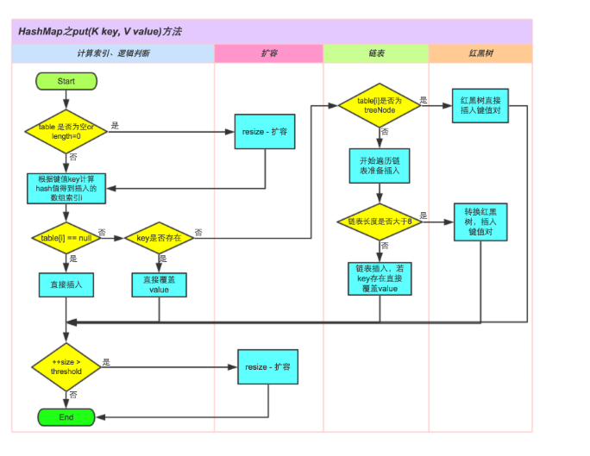
写操作
Notes:
①.判断键值对数组table[i]是否为空或为null，否则执行resize()进行扩容；
②.根据键值key计算hash值得到插入的数组索引i，如果table[i]==null，直接新建节点添加，转向⑥，如果table[i]不为空，转向③；
③.判断table[i]的首个元素是否和key一样，如果相同直接覆盖value，否则转向④，这里的相同指的是hashCode以及equals；
④.判断table[i] 是否为treeNode，即table[i] 是否是红黑树，如果是红黑树，则直接在树中插入键值对，否则转向⑤；
⑤.遍历table[i]，判断链表长度是否大于8，大于8的话把链表转换为红黑树，在红黑树中执行插入操作，否则进行链表的插入操作；遍历过程中若发现key已经存在直接覆盖value即可；
⑥.插入成功后，判断实际存在的键值对数量size是否超多了最大容量threshold，如果超过，进行扩容。

Slide 10
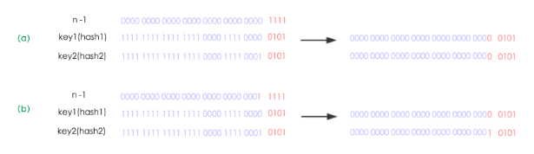
扩容
扩容前n=16
扩容后n=32
Notes:
使用一个新的数组代替已有的容量小的数组，就像我们用一个小桶装水，如果想装更多的水，就得换大水桶。
n为table的长度，图（a）表示扩容前的key1和key2两种key确定索引位置的示例，图（b）表示扩容后key1和key2两种key确定索引位置的示例，其中hash1是key1对应的哈希与高位运算结果。
元素在重新计算hash之后，因为n变为2倍，那么n-1的mask范围在高位多1bit(红色)，因此新的index就会发生这样的变化：
只需要看看原来的hash值新增的那个bit是1还是0就好了，是0的话索引没变，是1的话索引变成“原索引+oldCap（16）”

Slide 11
避免频繁的扩容
负载因子:0.75 不要轻易修改
HashMap线程不安全，建议使用concurrentHashMap。
Notes:
扩容的时候数据迁移要遍历整个map,复杂度是O(n)。所以使用HashMap的时候，估算map的大小，初始化的时候给一个大致的数值，避免map进行频繁的扩容。
负载因子是可以修改的，也可以大于1。负载因子较大的时候，扩容的可能性变少，占用的空间变少，查询的时间变长。负载因子较小的时候，扩容的可能性变大，占用的空间变大，查询的时间变短。0.75是经过测试后时间和空间上的折中。

Slide 12
HashMap不是线程安全的
假设k1,k2的hashcode相同，在同一bucket(长度是8)
Thread A put(k1,v1)
Thread B put(k2,v2)
预期结果：生成一个红黑树，共有10个结点
实际结果：生成两个红黑树。
Notes:
为什么生成两个红黑树？

Slide 13
锁
保证线程安全的最简单方式，代价也是最高的。
Jdk1.5之前都是依靠synchronized关键字保证同步的。
Notes:
1.如果出现多个线程同时访问锁，那一些线程将会被挂起，在挂起和恢复执行过程中存在很大的开销。
2.当一个线程正在等待锁时，它不能做任何事。
3.如果一个线程在持有锁的情况下，被延迟执行，那么所有需要这个锁的线程都无法执行下去。

Slide 14
乐观锁和悲观锁
悲观锁
假设最坏情况，确保其他线程不会造成干扰的情况下执行，会导致其他所有进行的线程挂起，等待持有的线程释放锁。 如：synchronized
乐观锁
假设没有冲突而去完成某项操作，因为如果冲突失败就重试，直到成功为止。如：cas

Slide 15
Synchronized关键字
作用：
当一个代码块被当前正在访问的线程加上Synchronized后，在同一个时刻，其他线程只能处于等待的状态，直到当前线程处理完毕释放该锁。

Slide 16
CAS（乐观锁算法）
Compare And Swap CAS(V,E,N):判断预期值E和内存旧值V是否相同(compare)
如果相等用新值N覆盖旧值V(swap)，否则失败。
当多个线程尝试使用CAS同时更新同一个变量时，只有一个线程能更新变量的值，其他线程失败，之后将会继续尝试。
在ConcurrentHashMap中，很多的操作都会依靠CAS算法完成。
Notes:
硬件层面，可以被编译为机器指令执行，性能高于锁占有方式，实现了线程安全

Slide 17
HashTable是线程安全的
最开始JDK 推出了 HashTable,每个方法都是sychronized，保证了线程的安全，但是 效率低下。
从JDK1.2起，就有了HashMap，效率比HashTable快，但线程不安全。
在JDK1.5中，Doug Lea给我们带来了concurrent包，从此Map也有安全的了。
Notes:
，但由于不是线程安全的，因此多线程操作时需要格外小心。

Slide 18
ConcurrentHashMap
在java1.5之后作为hashTable的替代新引入的，是concurrent包的重要成员。
利用CAS+Synchronized来保证并发更新的安全
并发方面：
1.允许完全并发的读取
2.put(k,v)操作bucket间支持并发
3.扩容支持并发

Slide 19
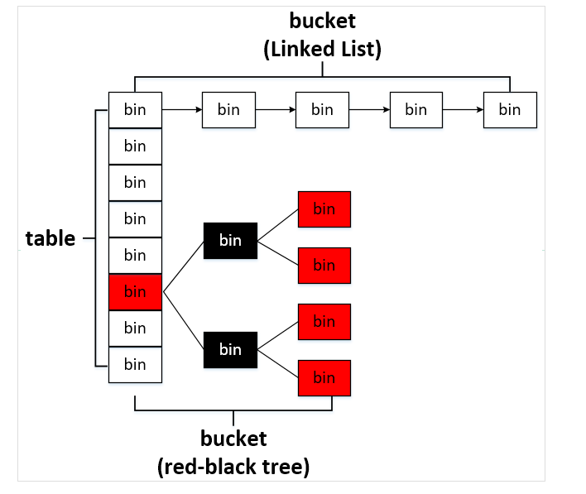
TreeNode
TreeBin
Notes:
TreeNode带有next指针，方便TreeBin的访问
TreeBin包装TreeNode结点，代替TreeNode的根节点。在数组中，存的是TreeBin对象。

Slide 20
concurrentHashMap如何实现线程安全？
锁分离技术：一个线程每次对一个bin(链表或红黑树)加锁，其他线程仍然可以访问其他bin。
CAS算法
设置了sizeCtl控制标识符
Notes:
负数代表正在进行初始化或扩容操作
-1代表正在初始化
-N 表示有N-1个线程正在进行扩容操作
正数或0代表hash表还没有被初始化，正数数值表示初始化或下一次进行扩容的大小，它的值始终是当前table容量的0.75倍。

Slide 21
扩容
支持并发扩容
第一步：构建一个nextTable,它的容量是原来的两倍。
第二步：将原来table中的元素复制到nextTable中。(迁移)
此时，有个线程想增、删元素，协助一起扩容后再完成更改操作。
Notes:
第一步是单线程完成
第一步是多线程
如果两个线程同时执行写操作，都需要扩容，这两个线程会同时扩容，哪个扩容先完成，另外一个线程会调用cas算法比较，放弃已做的操作，在新的数组上完成。

Slide 22
写操作—put(k,v)
不断取新值，直到成功replace一次，即可完成
1.检查key和value是否为空，若为空，抛异常
2.进入for死循环
3.检查table是否进行初始化，如果没有，调用initTable()进行初始化，进入2；否则进入4
4.根据key的hash值计算在table的存储位置i，取出tab[i]
如果tab[i]==null,利用cas操作直接存在该位置，如果cas成功退出死循环
如果tab[i]!=null
tab[i]存储的是一个链表，如果链表不存在key则直接加入到链表尾部。如果存在key，则更新对应的value.
tab[i]存储的是红黑树，按照树的方法增加结点。
插入成功，继续5
5. tab[i]结点是链表结点，检查tab[i]的链表是否需要转化为树

Slide 23
读操作
1.根据key计算table中的索引i
2.检查table是否为空，如果为null,返回null。
3.检查tab[i]是否为空，如果为空，返回null。
4.检查tab[i]头结点的key是否满足条件，如果是，则返回头结点的value;否则遍历链表或者树进行查找。

Slide 24
remove
1.根据key计算table中的索引i
2.检查tab[i]是否为空，如果为空，返回null.
3.在tab[i]的链表或者树中，开始遍历比对，如果找到符合key的，则判断value是否为null来决定是否删除该结点。

Slide 25
总结：
HashMap线程不安全,速度快，效率高。
HashTable 线程安全,速度最慢,效率低。因为是整体的锁,基本被淘汰了。
ConcurrentHashMap分段锁，速度比HashTable快，不是整体锁，适用于并发编程。
Notes:
但适合用于并发编程，其实就是在要求线程安全的时候用它

Slide 26
Null key & null value
HashMap对象的key、value值均可为null。
HashTable对象的key、value值均不可为null。
ConcurrentHashMap对象的key、value值均不可为null。
Notes:
HashTable有什么特殊的实现层面的原因导致不能支持null键和null值，这仅仅是因为HashMap在实现时对null做了特殊处理，将null的hashCode值定为了0，从而将其存放在哈希表的第0个bucket中。
而HashTable在遇到null时，会抛出NullPointerException异常。例如，一个线程先get(key)，再containKey(key)，中间的时刻其他线程有可能会删掉这个key。

